Slide 1
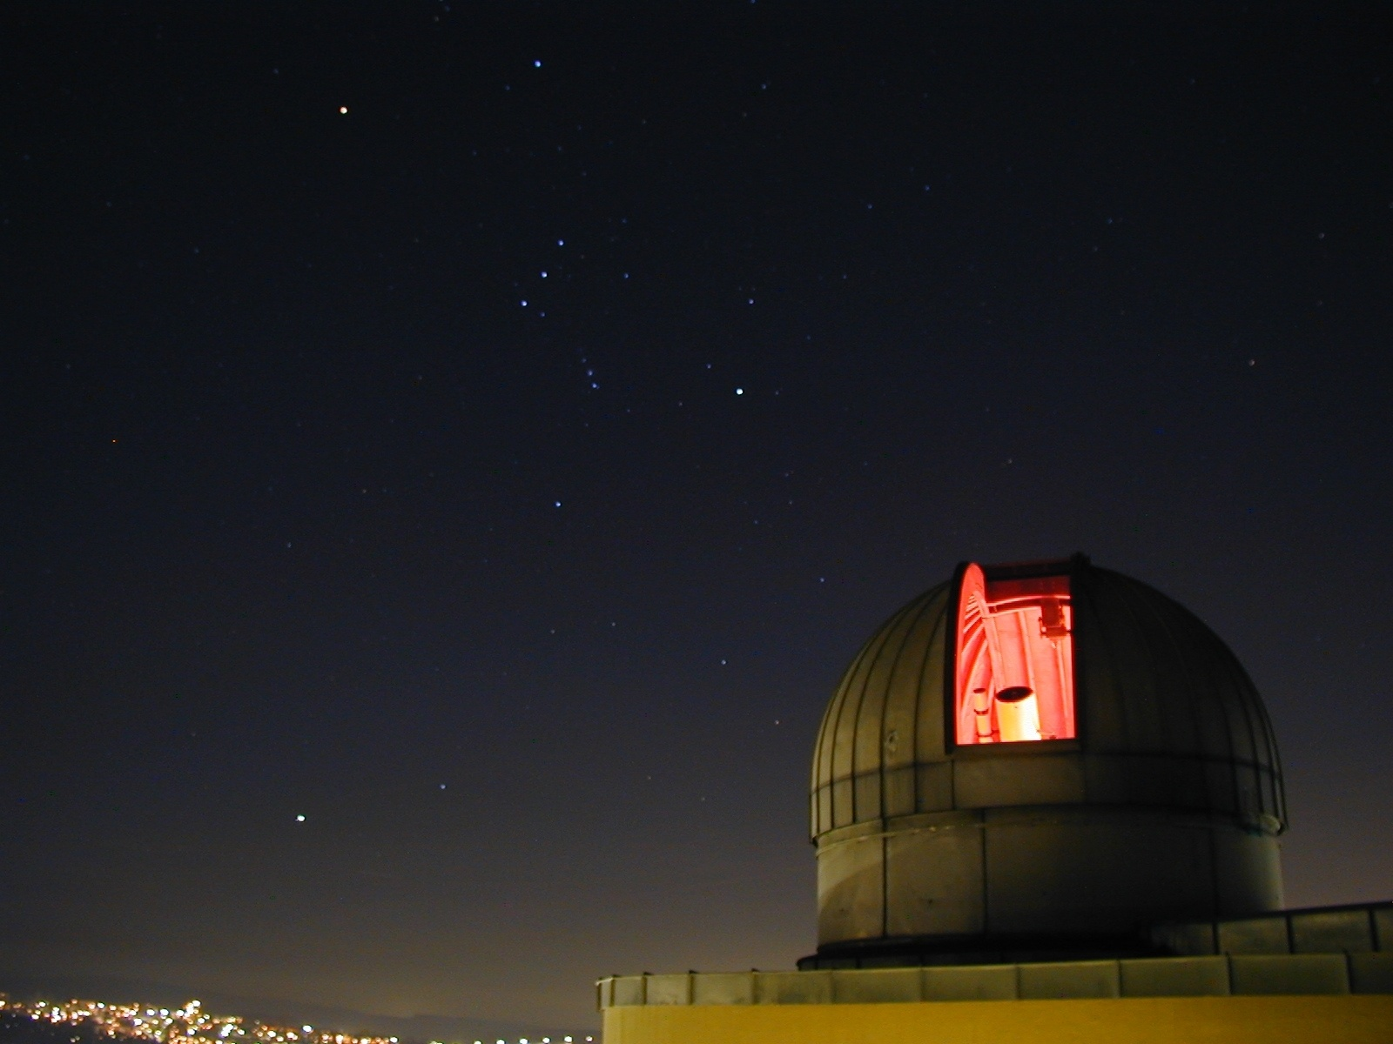
Neutronensterne – Überlegungen und Materialien für Unterricht und Lehre
http://www.physik.uni-siegen.de/didaktik/materialien_offen/fortbildungen/
Oliver Schwarz
Institut für Didaktik der Physik /
Universitätssternwarte
Universität Siegen

Slide 2
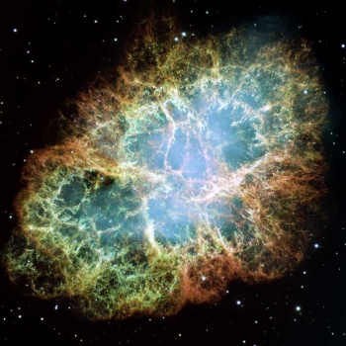
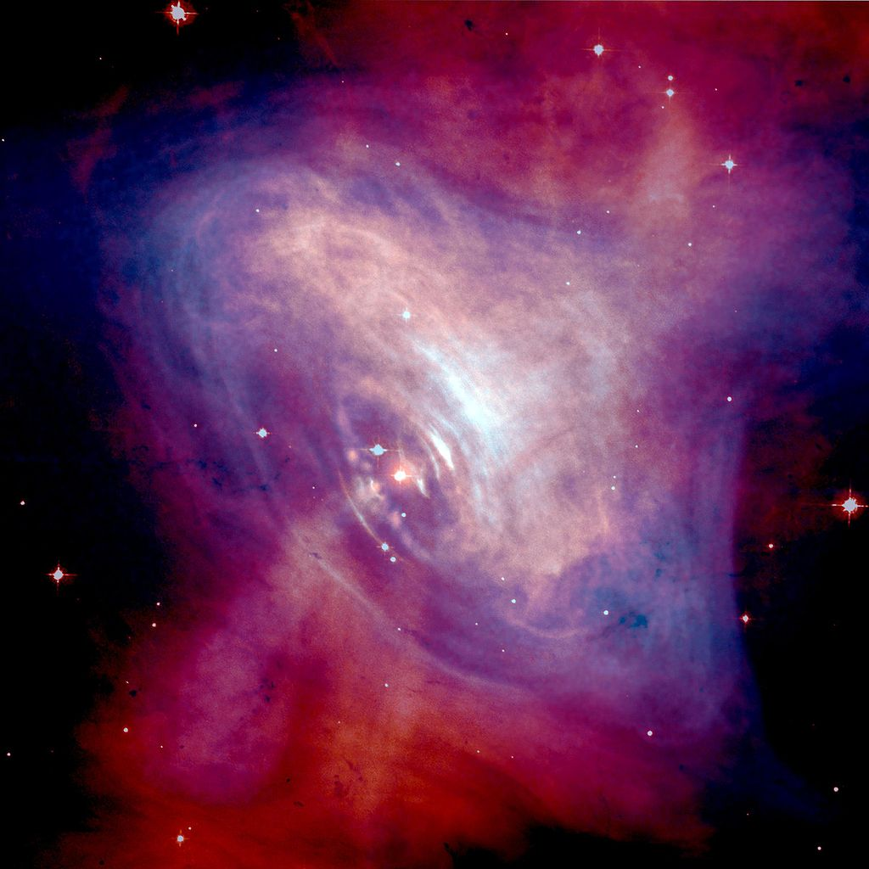
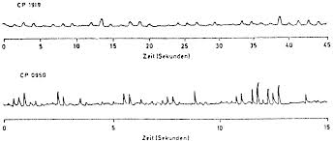
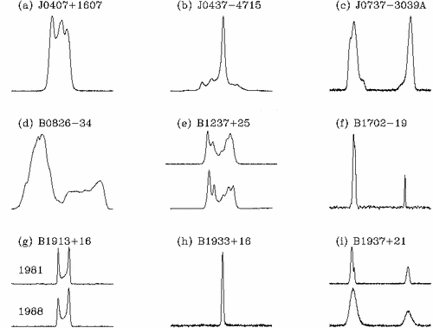
NASA/HST/ASU/J. Hester et al.
X-Ray: NASA/CXC/ASU/J. Hester et al.
Quelle: Handbook of Pulsar Astronomy

Slide 3
„Ein Neutronenstern ist ein astronomisches Objekt mit einer extrem hohen Dichte (?) und einem typischen Durchmesser von etwa 20 km (?) bei einer Masse von etwa 1,44 bis 3 Sonnenmassen(???). Er steht am Ende seiner Sternentwicklung und stellt damit das Endstadium eines Sterns einer bestimmten Massenklasse dar. Er besteht aus einer besonderen Materieform von Neutronen, die im Zentrum eine Dichte von etwa 10¹¹ kg/cm³^{[1]} bis zu 2,5·10¹² kg/cm³^{[2]} aufweist (??? ???). Das heißt, ein Kubikzentimeter dieser Art von Materie hat etwa die Masse eines Eisenwürfels von 700 m Kantenlänge. Dies entspricht der Größenordnung der Dichte von Atomkernen.^{[3]} Neben dieser Neutronenmaterie könnte im Zentrum auch ein Kern aus einem Quark-Gluon-Plasma vorliegen. Ein solches hypothetisches Gebilde wird Quarkstern genannt (???). Neutronensterne zählen nicht nur wegen ihrer Dichte, sondern auch wegen anderer physikalischer Größen wie etwa der Stärke ihres Magnetfeldes (???) oder ihrer Temperatur zu den interessantesten bisher bekannten kosmischen Objekten.“ (Zitat Wiki)

Slide 4
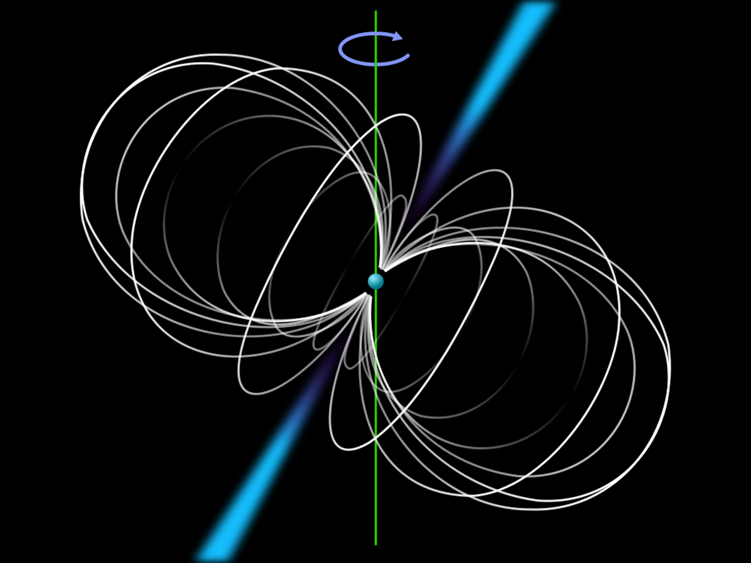
Pulsar schematic.jpg by Roy Smits

Slide 5
Klassische Verständniswege zum Neutronenstern (Einige Grundeigenschaften werden plausibel gemacht)
Warum sich Neutronensterne bilden können (Virialsatz, etwas Kernphysik, inverser Beta-Zerfall)
Ein Beispiel für die „elektromagnetische Botschaft“ von Neutronensternen

Slide 6
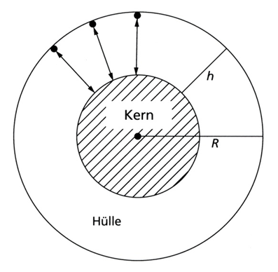
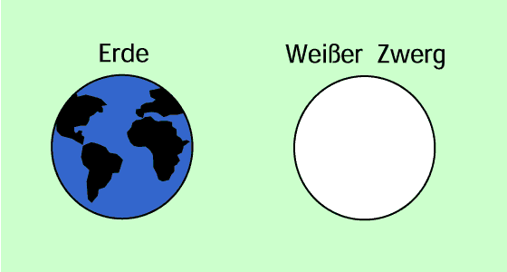

Es ist keine Schwingung eines Weißen Zwerges!
M=1M_{Sonne}, G: Grav.-konstante
$$T=2π\sqrt{\frac{l}{g}} ≅2π\sqrt{\frac{R∙R^{2}}{G∙M}} ≅\sqrt{\frac{1}{Gρ}}$$
T/s | ρ/kgm^3 | R/km
0,1 | 10^12 | 10^3 (Weißer Zwerg?)
0,002 | 10^15 | 10^2 (kein Weißer Zwerg!)

Slide 7
Schwingung – unverträglich mit nur einer Objektklasse
Weitere Gründe: Schwingungstheorie Weißer Zwerge T≅1
Periodendauer nimmt mit der Zeit ab! Vergleiche mit Formel für eine Schwingung
…

Slide 8
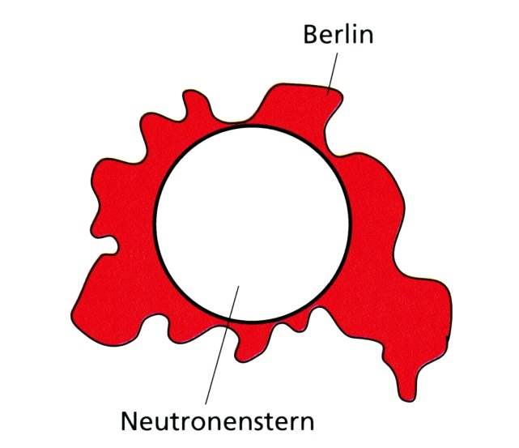
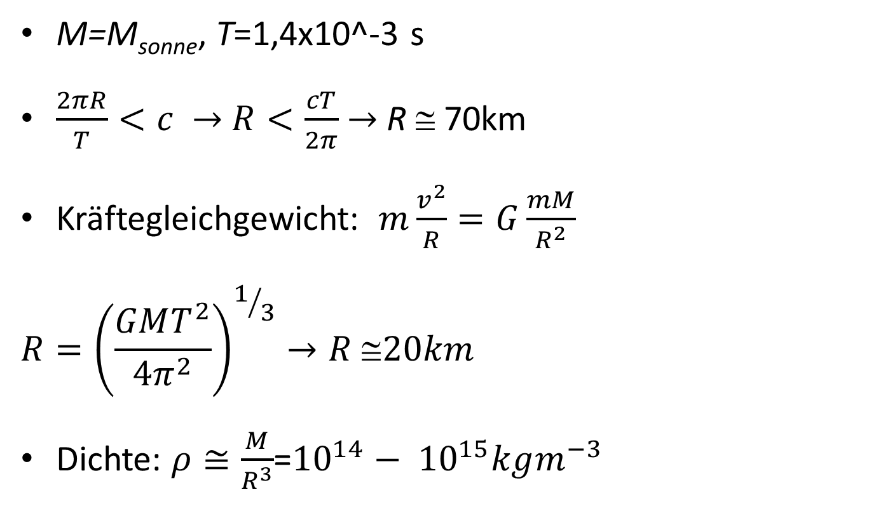
Eine Eigendrehung und was folgt daraus?
M=M_{sonne}, T=1,4x10^-3 s
$\frac{2πR}{T}<c$ $→$ $R<\frac{cT}{2π}$ $→$R ≅ 70km
Kräftegleichgewicht: $m\frac{v^{2}}{R}=G\frac{mM}{R^{2}}$
$$R={\left(\frac{GMT^{2}}{4π^{2}}\right)}^{1/3}→R ≅20km$$
Dichte: $ρ≅\frac{M}{R^{3}}$=${10}^{14}− {10}^{15}kgm^{−3}$

Slide 9
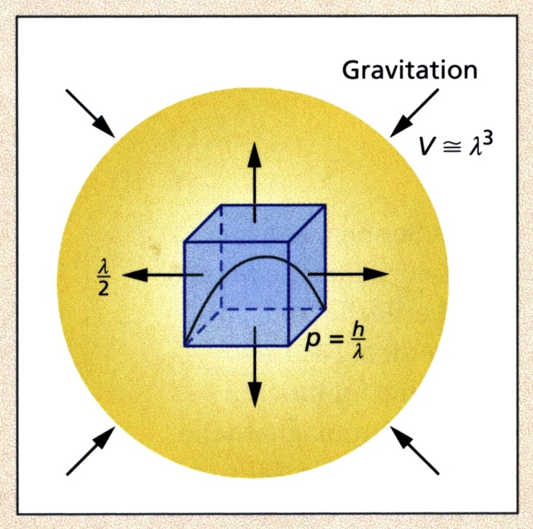
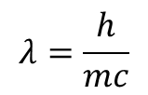
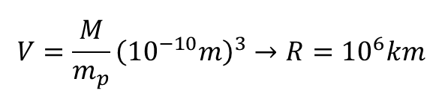
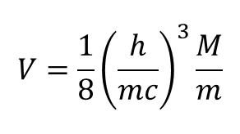
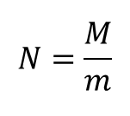
Was bedeutet dieser kleine Radius?
$$V=\frac{M}{m_{p}}{\left({10}^{−10}m\right)}^{3}→R={10}^{6}km$$
H-Atome zu Kugeln formen:
Anschauliche Annäherung an den Entartungsdruck – Voraussetzung: hohe Dichten!
m Neutronenmasse!
$$λ=\frac{h}{mc}$$
$$N=\frac{M}{m}$$
$$V=\frac{1}{8}{\left(\frac{h}{mc}\right)}^{3}\frac{M}{m}$$
D≅10km

Slide 10
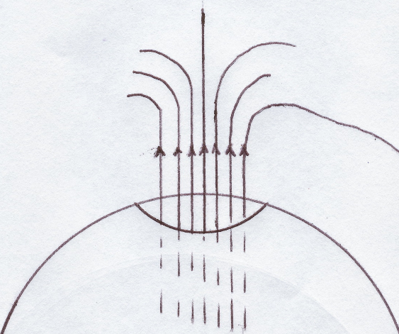

Neutronensterne besitzen extrem starke Magnetfelder
Φ=BA
für $\vec{B}$ pa. $\vec{A}$ und
magn. Feld
homogen
B=10^8 T
(und mehr)

Slide 11
Warum können sich solche Objekte überhaupt bilden?
Sternentwicklung und das Verhalten von Objekten, die durch Gravitation geformt werden (Kugeln im All)
Beta-Zerfall und inverser Beta-Zerfall

Slide 12
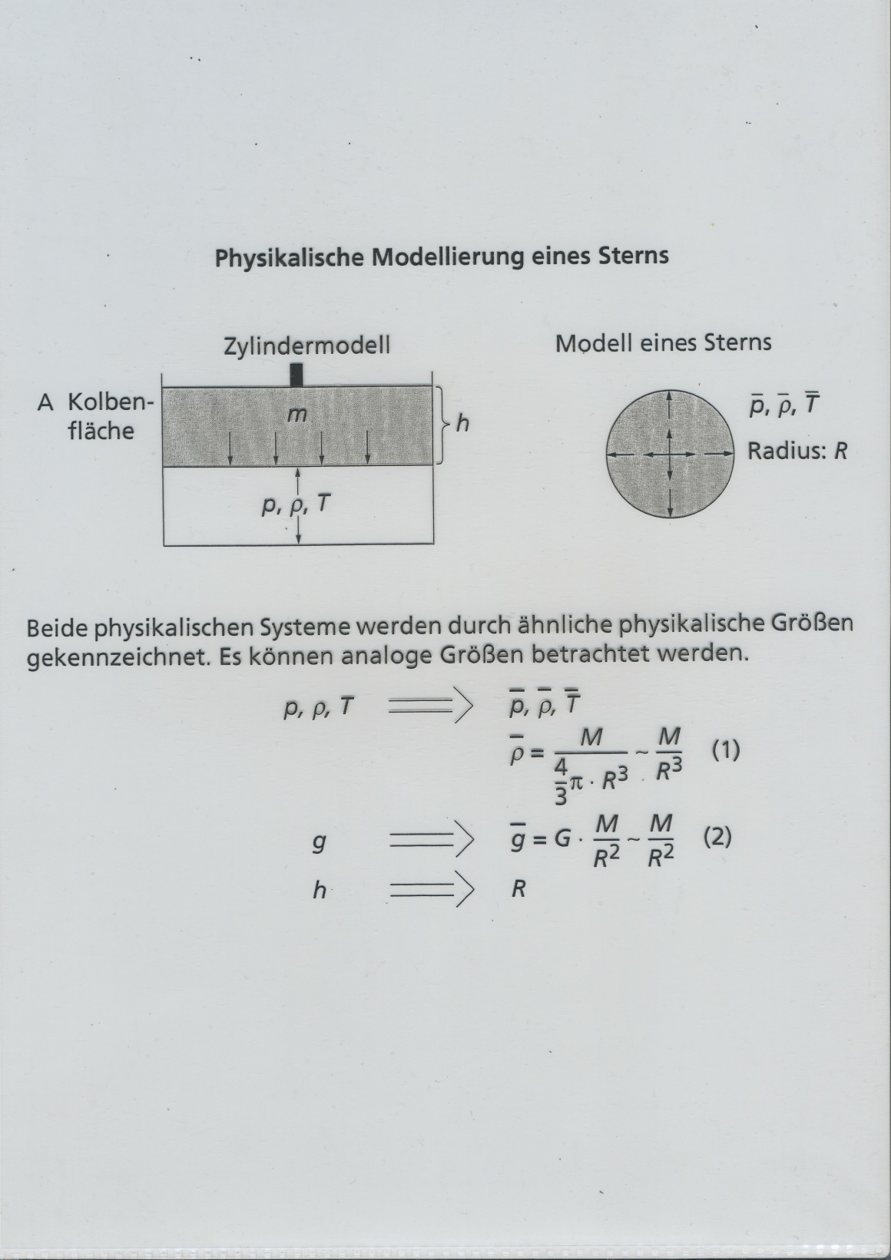

Slide 13
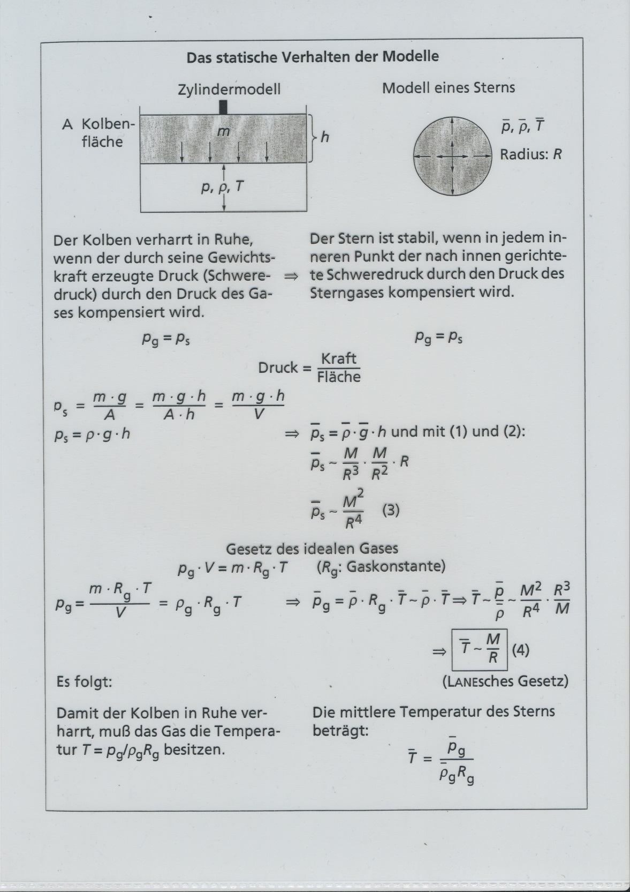

Slide 14
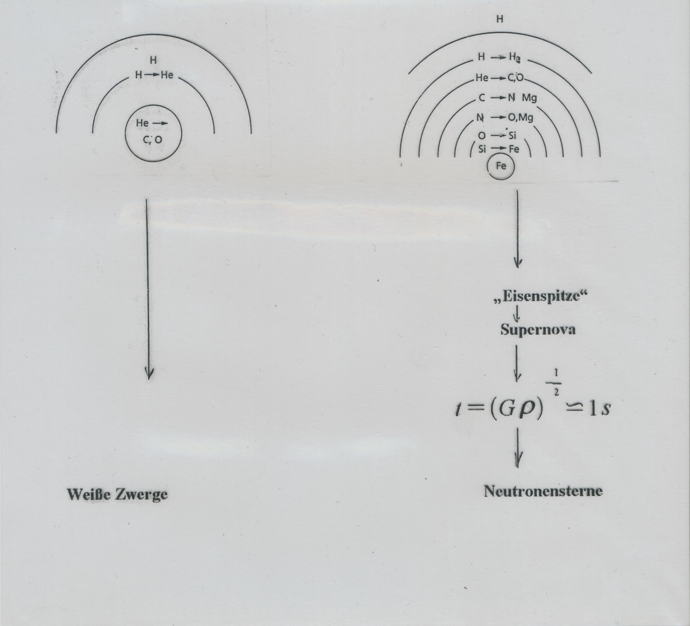

Slide 15
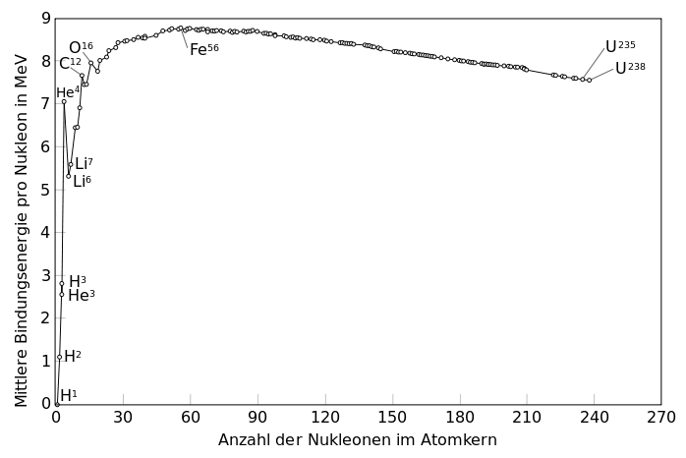
Bindungsenergie pro Nukleon

Slide 16



Gleichgewichtsreaktionen in der Teilchenphysik
Im Chemieunterricht bestens bekannt (z.B.
Ammoniaksynthese)
$$N_{2}+3H_{2}⇆2NH_{3}$$
Im Physikunterricht: Beta-Zerfall
Inverser Beta-Zerfall

Slide 17
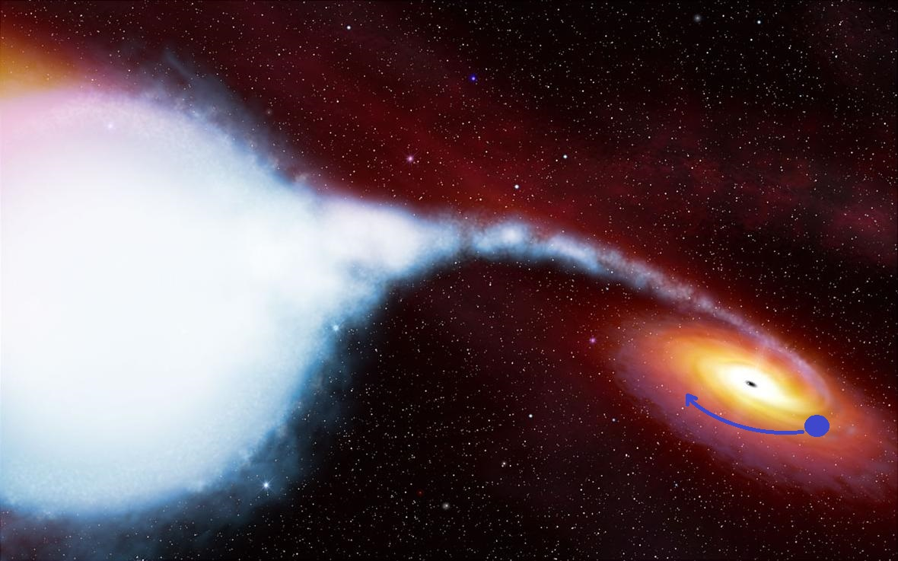
Die Information steckt im „Licht“
Klassischer Dopplereffekt – SRT (Beaming) – ART (Gravitationsrotverschiebung)

Slide 18
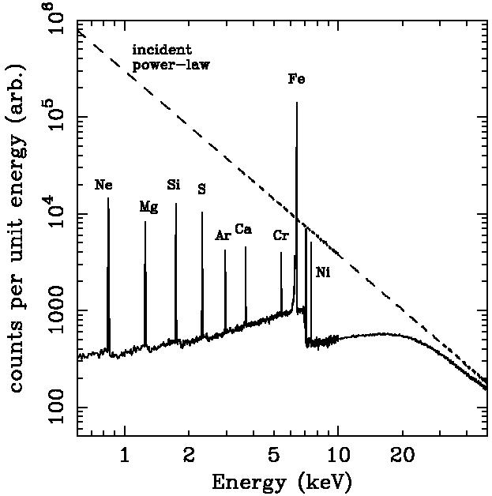
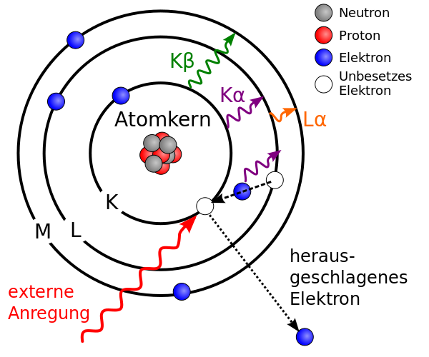
K-alpha Eisenlinie in Akkretionsscheiben
http://ned.ipac.caltech.edu/level5/Fabian4/Figures/figure1.jpeg
The basiscs of the broad iron line
Stichwörter für die Schule: Röntgenstrahlung, Röntgenröhre, Bremsspektrum, charakteristisches Spektrum

Slide 19
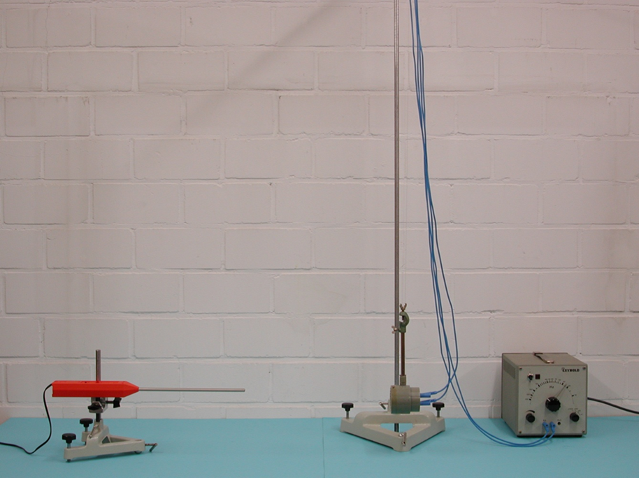
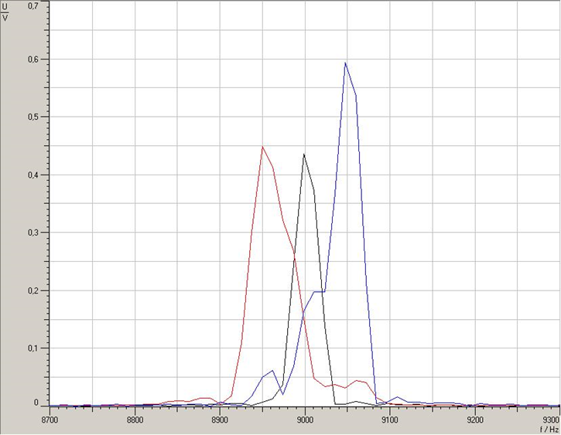
Klassisch -
Messung in Ruhe und entweder beim Hin- oder beim Herbewegen
P. Vogt, O. Schwarz, A. Walther, Doppler-Messungen am Mikrophonpendel, Praxis der Naturwissenschaften, Physik, 3/53, 2004, S. 8-10

Slide 20
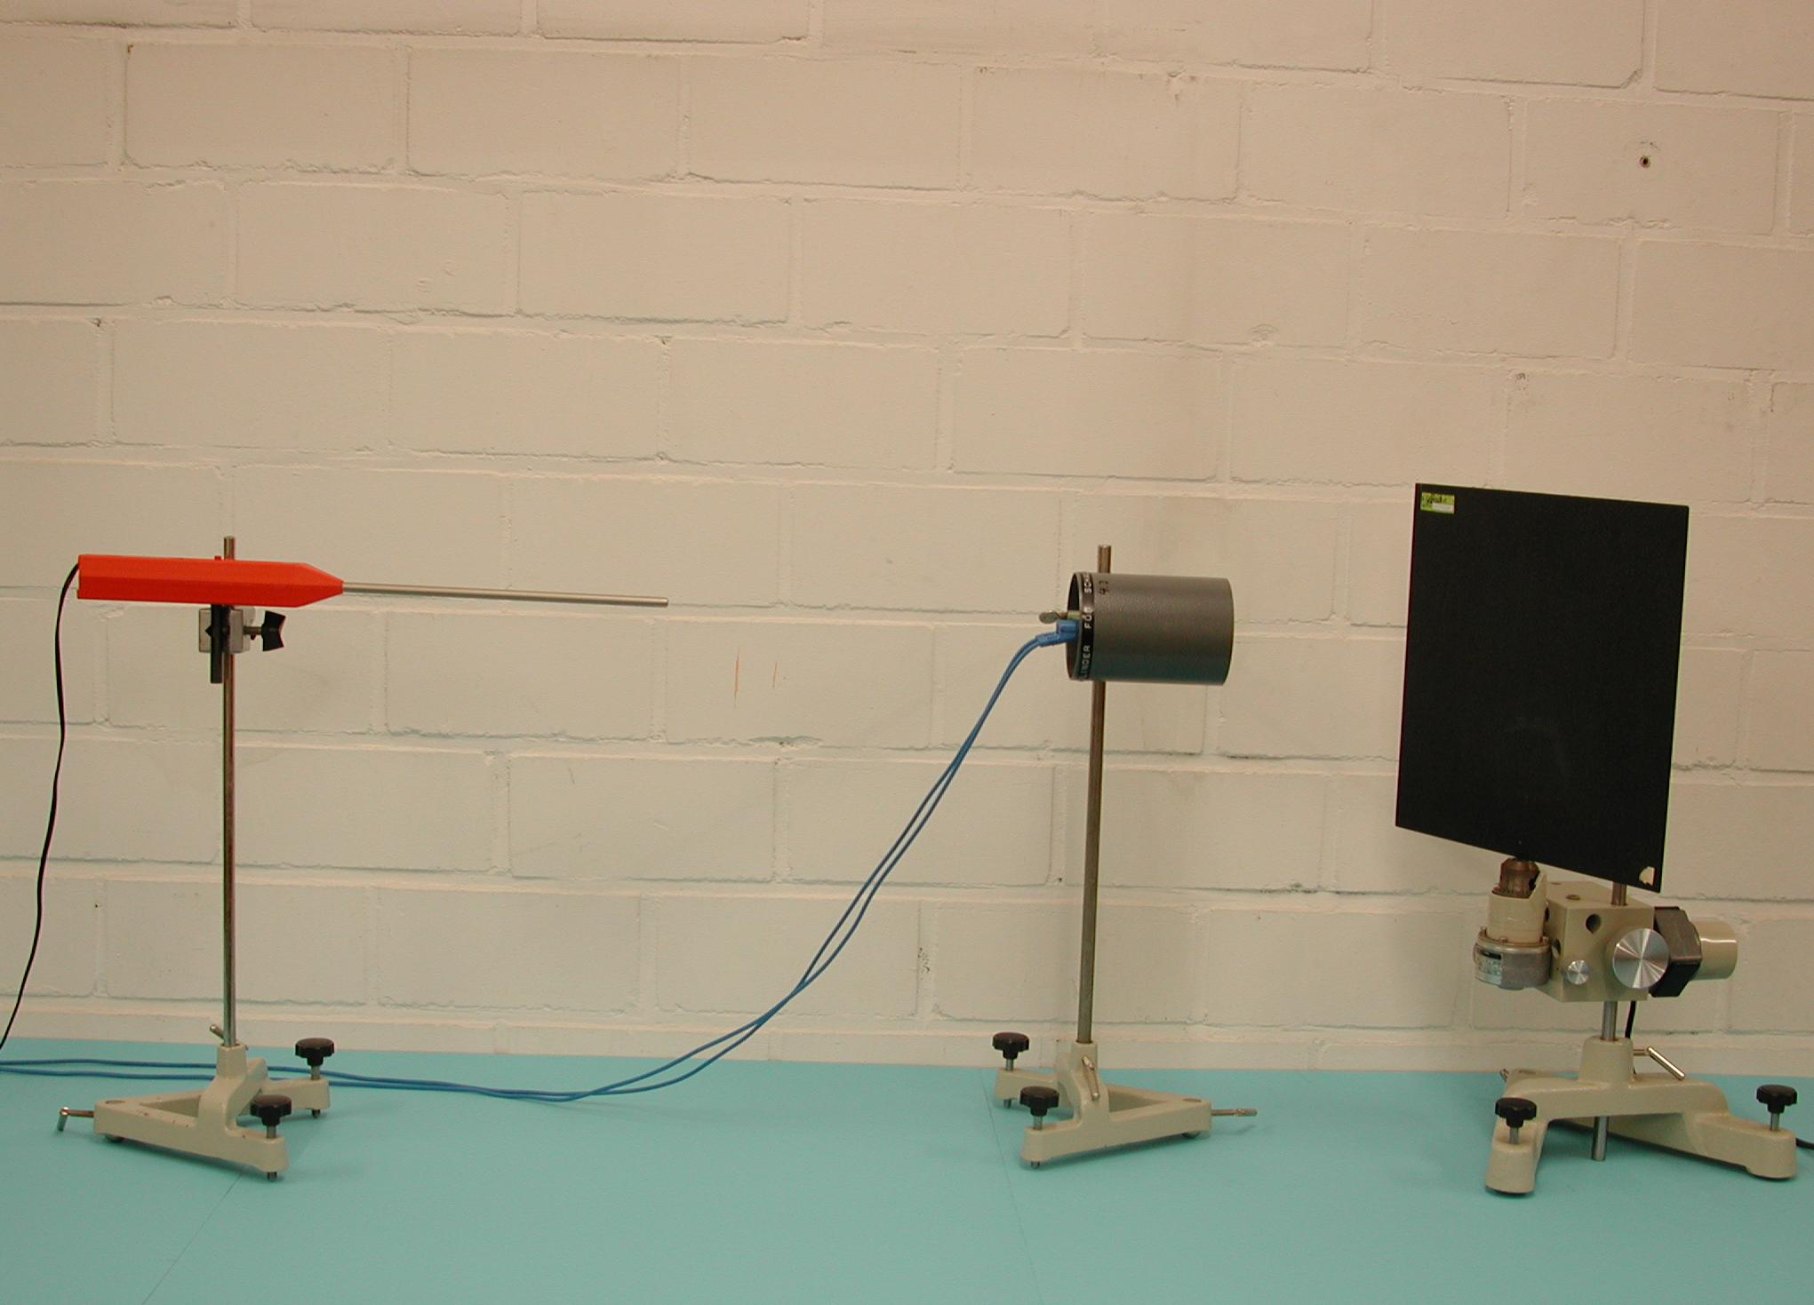
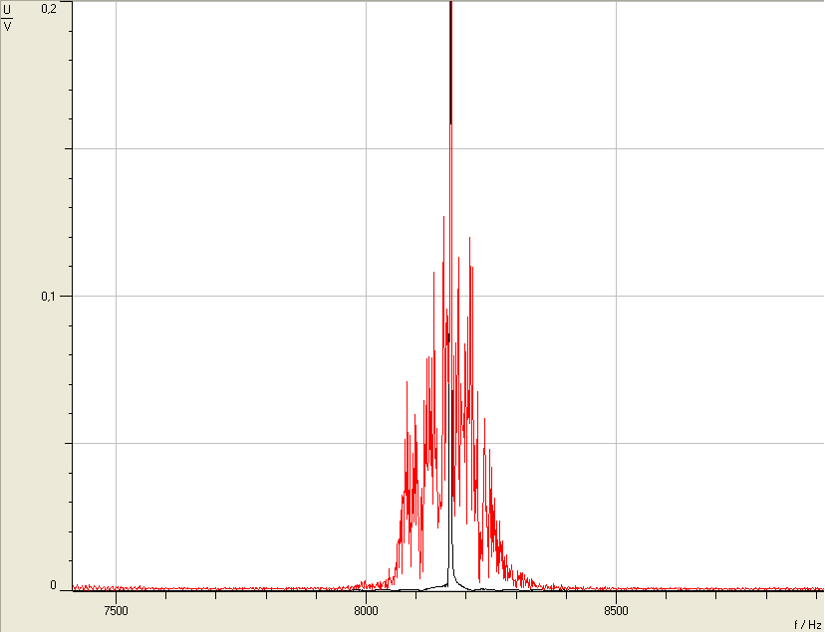
Klassische Dopplerverbreiterung

Slide 21
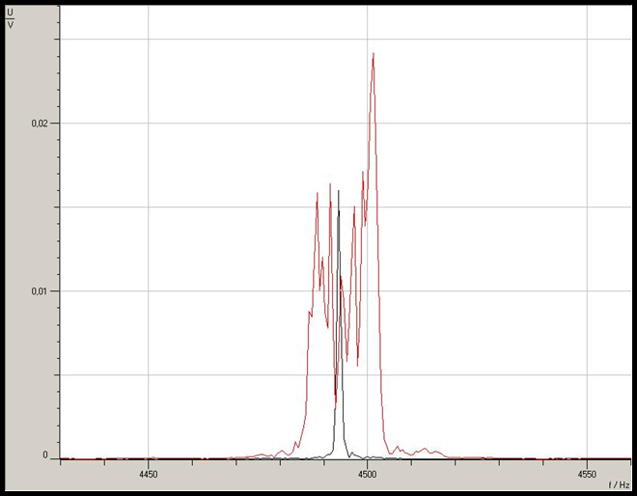
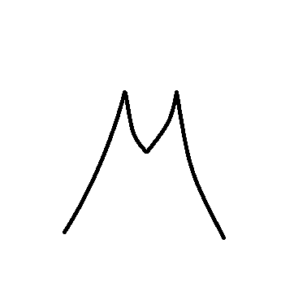
Idealisieren Kreisbewegung als Pendelbewegung -
Messung über die gesamte Pendelperiode hinweg, die schwarze Linie ist die Ruhelinie.
I
Info über i
f

Slide 22

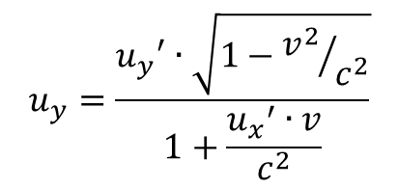

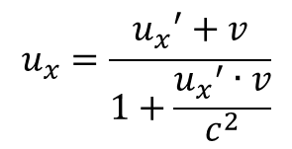
SRT – kinematische Effekte der schnellen Bewegung
y‘
c
Resultat: Die Strahlung wird in Bewegungsrichtung gebündelt.
System S‘
System S
v ist fast c
x‘
$$u_{x}=\frac{{u_{x}}_{}^{′}+v}{1+\frac{{u_{x}}_{}^{′}∙v}{c^{2}}}$$
$$u_{y}=\frac{{u_{y}}_{}^{′}∙\sqrt{1−{v^{2}}/{c^{2}}}}{1+\frac{{u_{x}}_{}^{′}∙v}{c^{2}}}$$
$$=v$$

Slide 23
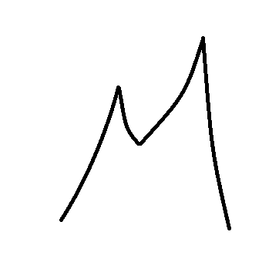

Beaming prinzipiell - hinzu kommt der relativistische Dopplereffekt
I
Info über v
f
Übergang zu Effekten der ART – ja, aber so einfach nur prinzipiell!!!

Slide 24
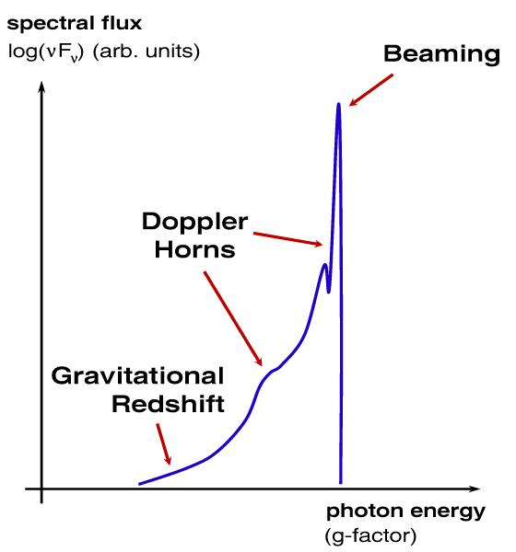
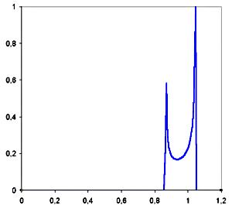
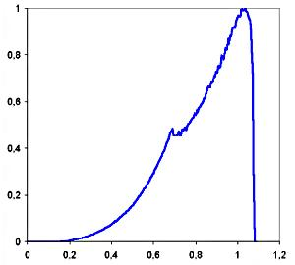
A. Müller; heute da????, https://www.wissenschaft-online.de/astrowissen/astro_ppt.html
g= λ_{o} / λ_{beob}

Slide 25
Sudip Bhattacharyya
Tod E. Strohmayer
arXiv:0708.3648v1 [astro-ph] 27 Aug 2007
Evidence of a Broad Relativistic Iron Line from the Neutron Star Low-Mass X-ray Binary Serpens X-1

